Slide 1
总结评审报告
Grasp Tdog——G06小组

Slide 2
项目概述
目录
阶段报告展示
成果展示
Contents
总结、组员绩效及参考文献

Slide 3
01
Part One
项目概述

Slide 4
1. Grasp Tdog
目标人群：莱茨狗游戏玩家
特殊目标：杨枨老师
最终交付物：“Grasp Tdog”Android App
项目目标：开发一个辅助游戏玩家充分有效的了解市场以及提高抓狗效率的Android App
软件目标功能描述：
设置狗的属性状态（价格，稀有等级，准确的稀有属性） | 从市场中筛选出来符合预期的狗，罗列其属性状态，并记录在数据库
选择目标狗购买选项 | 进入购买页面并购买

Slide 5
02
Part Two
阶段报告展示

Slide 6
2.1可行性分析
接口方面采用：eclipse或者IDEA编写功能代码并且连接各种接口（java语言）
链接云端数据库，储存实时数据。本次项目采用bmob云端数据库。
Android Studio打造用户界面，完成功能，并且生成android软件
app远程链接数据库并获得数据

Slide 7

2.2 需求分析
功能需求分析
a.玩家自行设置的狗的属性状态（价格，稀有等级，准确的稀有属性）。
b. 筛选成功后，玩家可以自行进入预期狗购买页面。
非功能需求分析
1.可靠性:系统7x24小时运行，全年持续运行故障停运时间累计不能超过10小时。在系统发出错误请求后，进行回滚。
2.可维护性:系统在无人工干预条件下的稳定性，具有一定的自排错能力，在软件报错时，可在人工干预下进行修正。
3.安全性：设置账号密码的注册和登录 系统登录密码不能重用
更多好素材请访问 https://meilechen.tmall.com

Slide 8
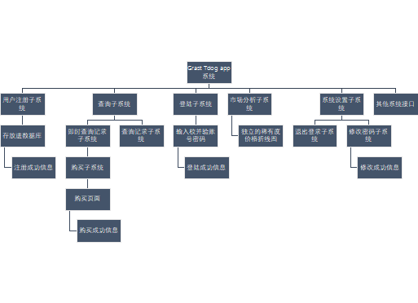
2.3hipo图

Slide 9
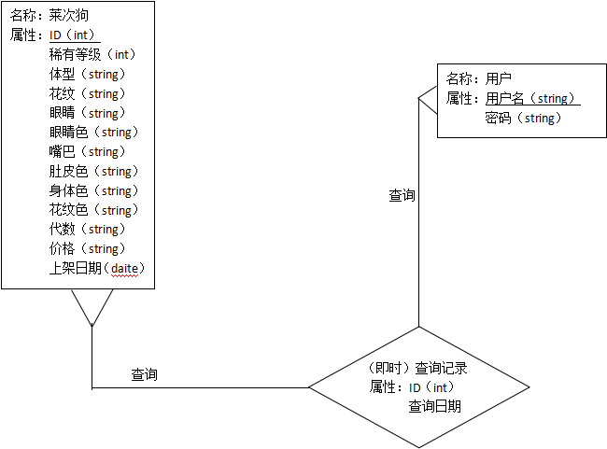
2.4er图

Slide 10
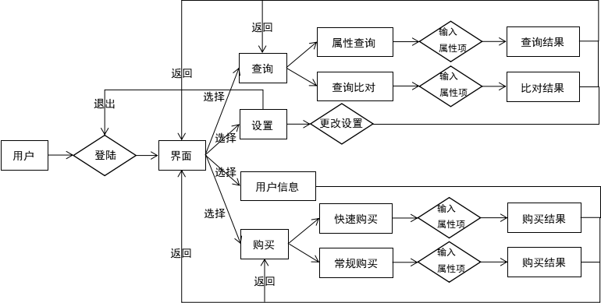
2.5系统流程图

Slide 11
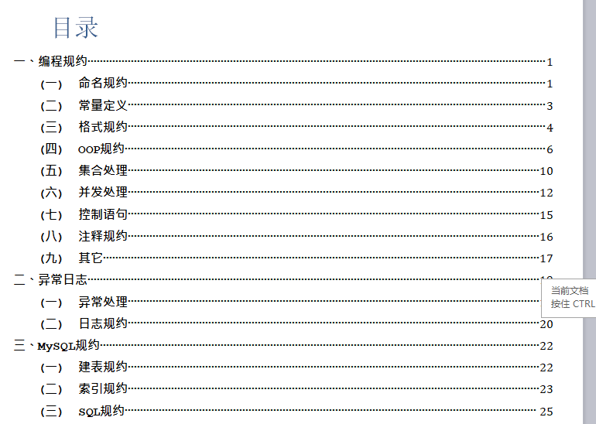
2.6 java代码规范

Slide 12
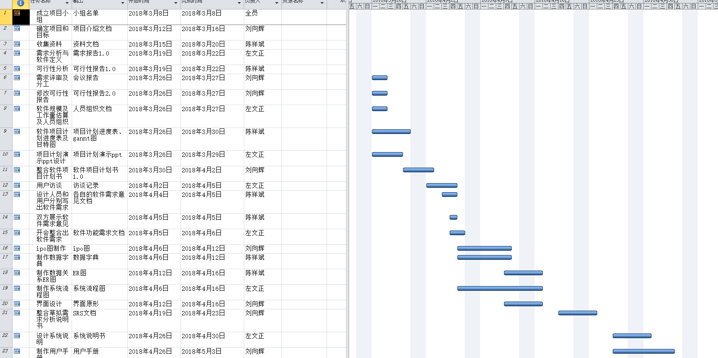
2.7 gantt图

Slide 13
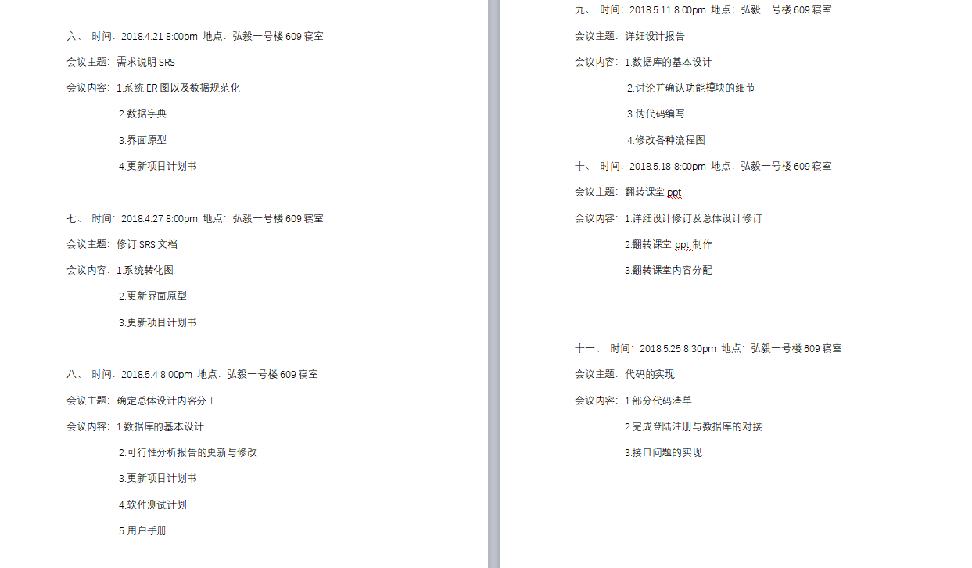
2.8 会议记录

Slide 14
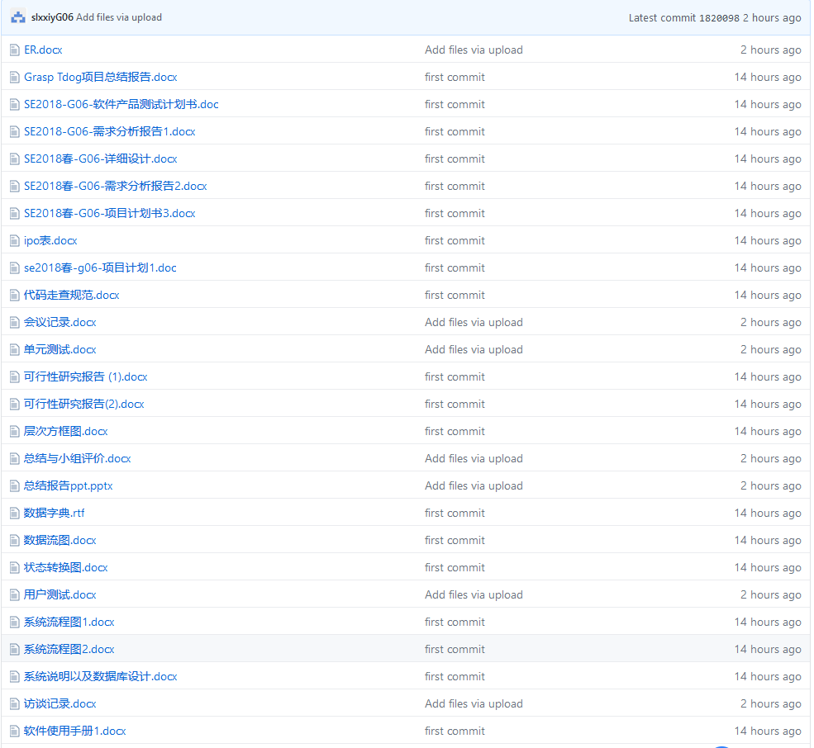
2.9 github截图

Slide 15
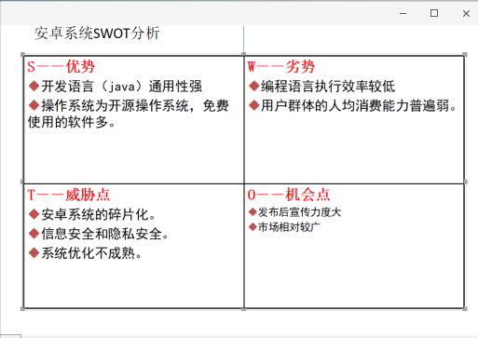
2.10 swot分析图

Slide 16
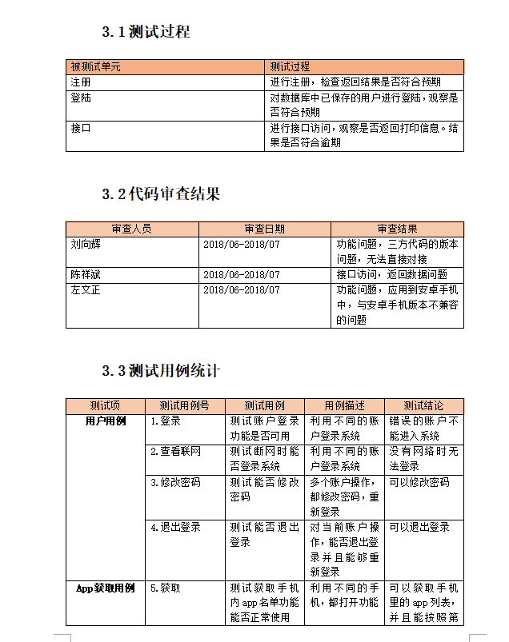
2.11 单元测试

Slide 17
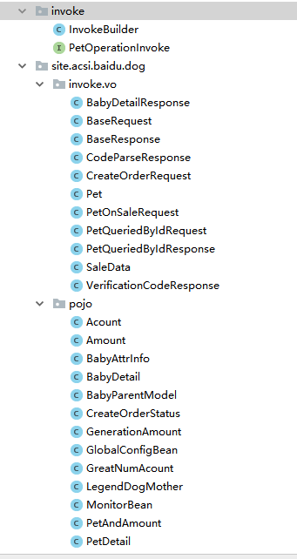
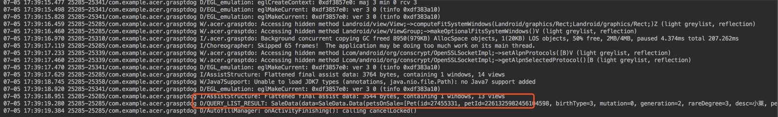
2.12 接口

Slide 18
03
Part Three
成果展示

Slide 19
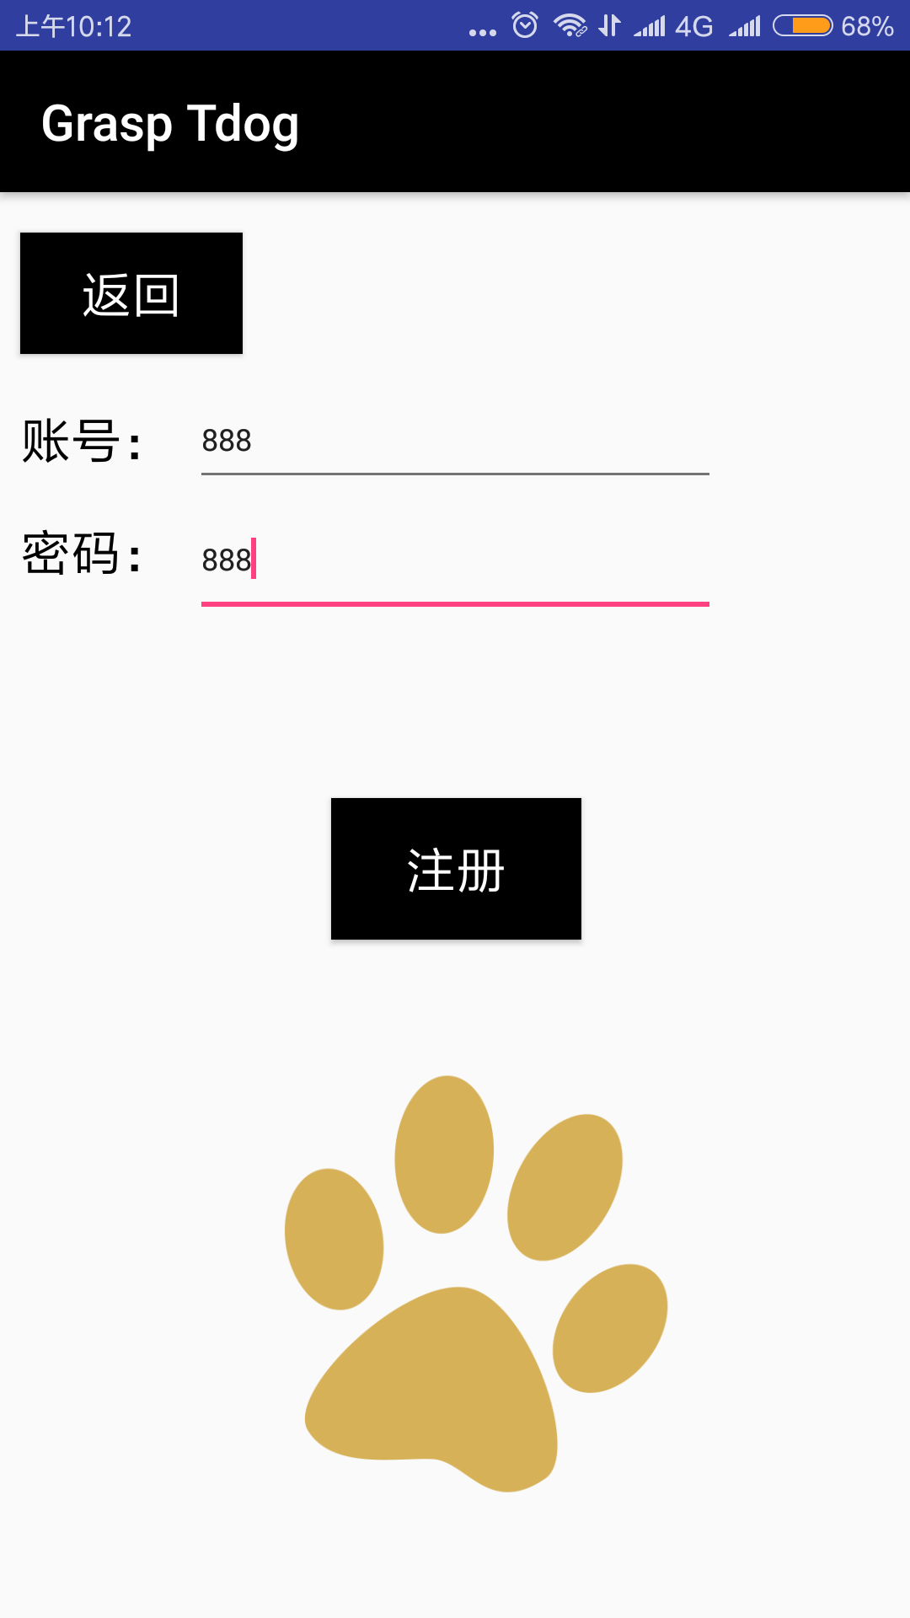
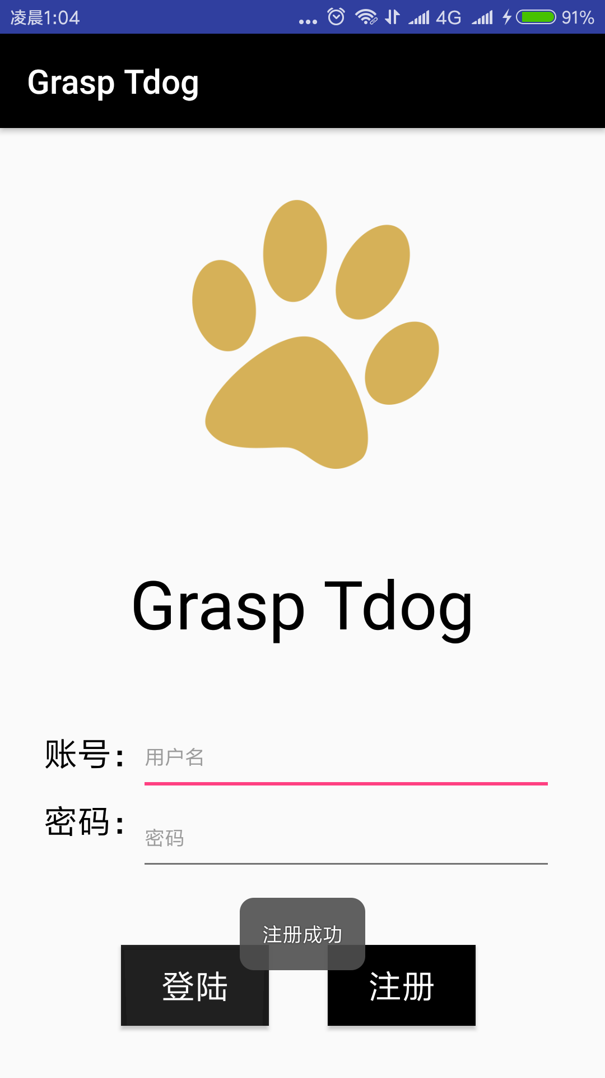
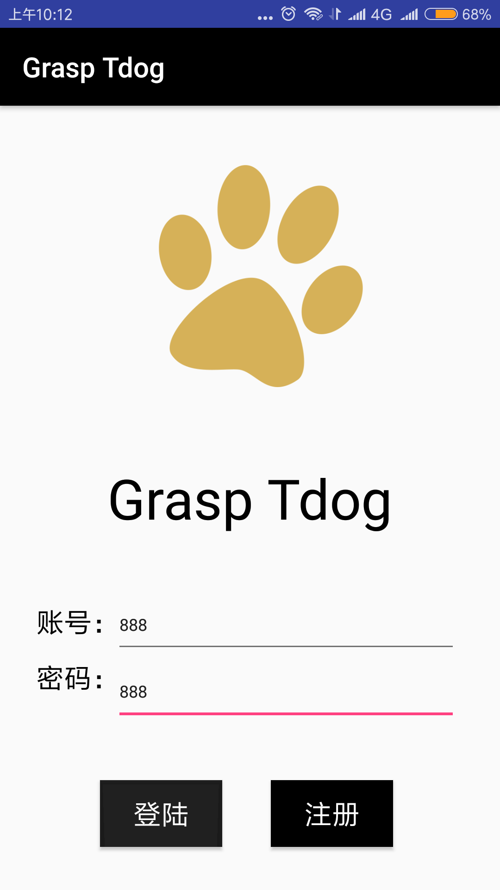
3.成果展示

Slide 20
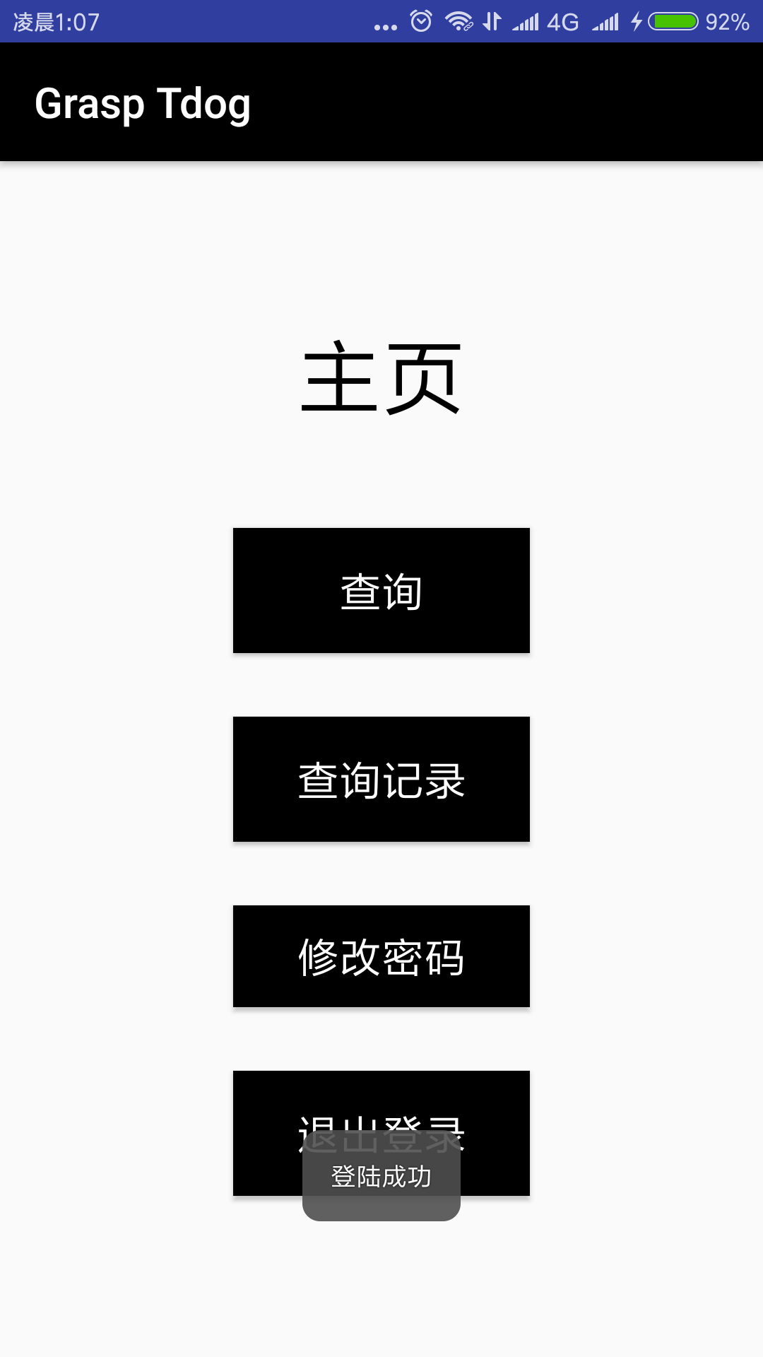
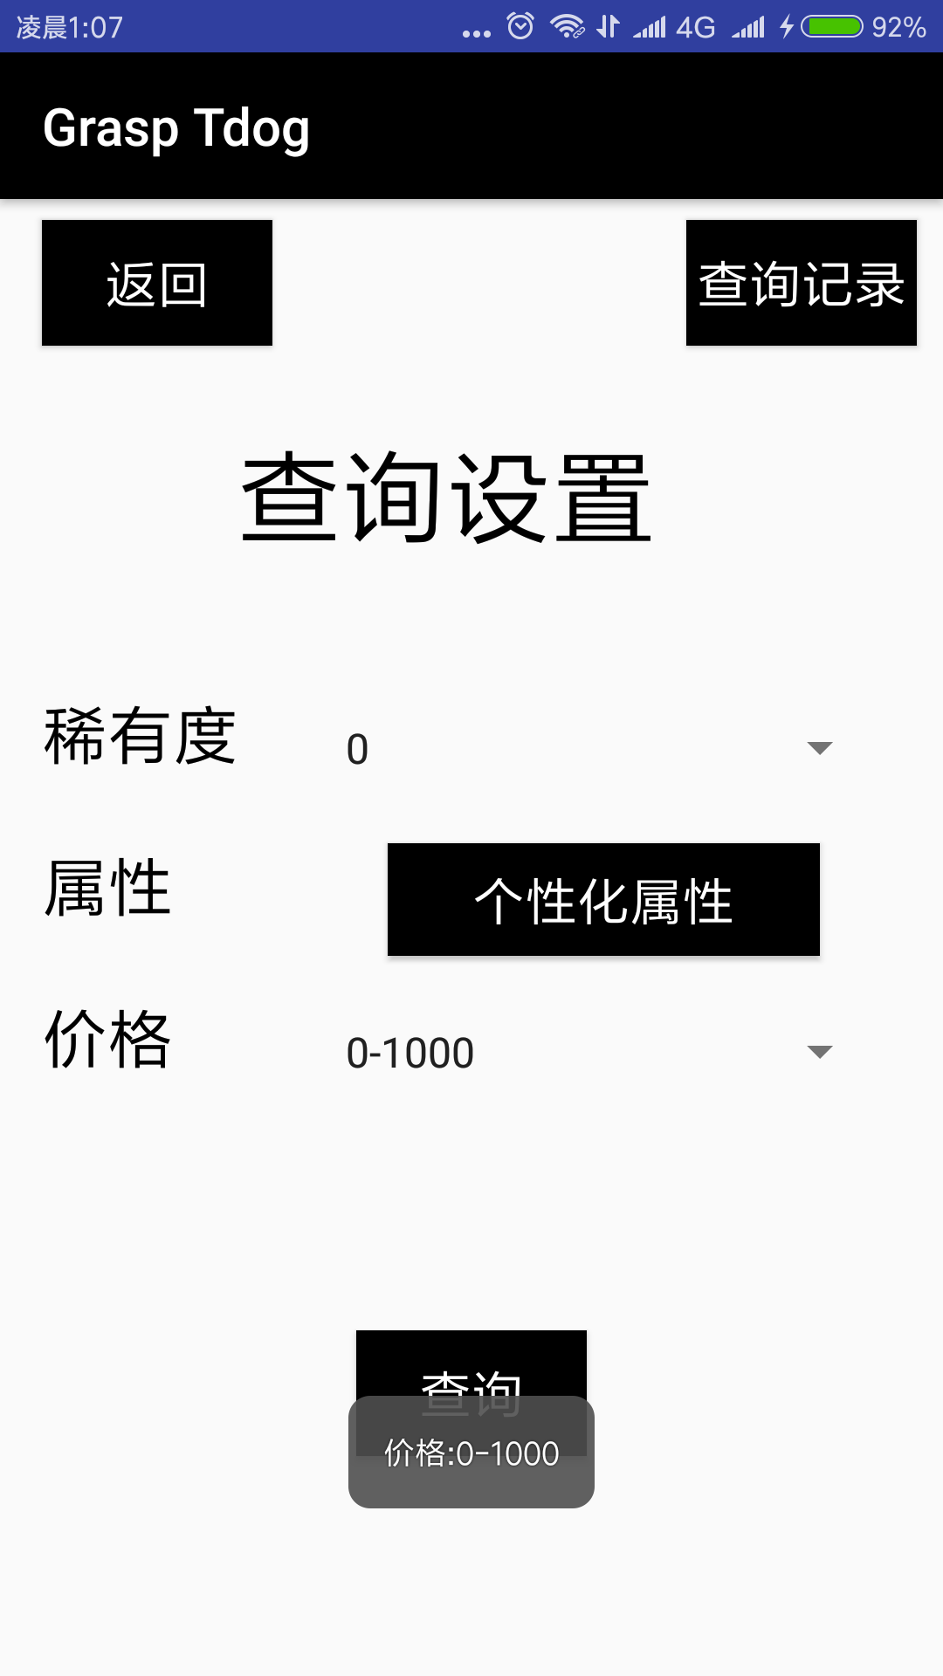
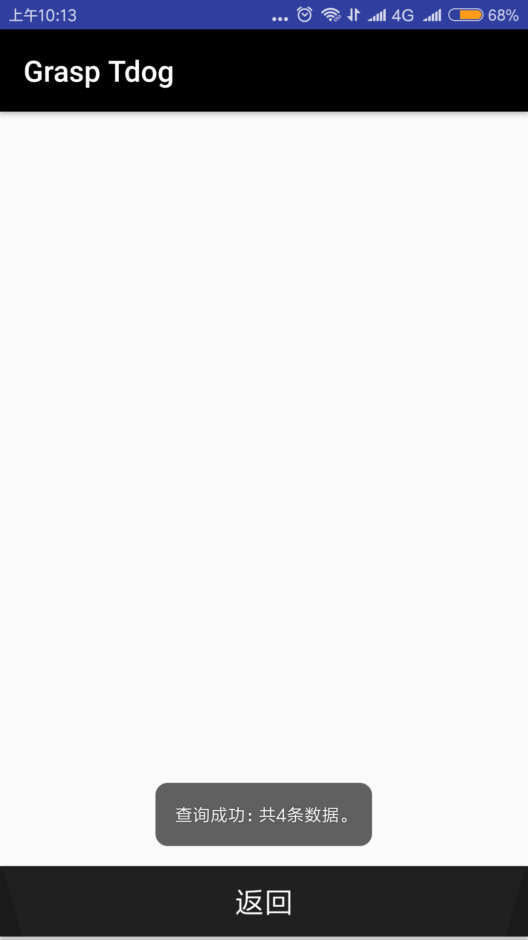
3.成果展示

Slide 21
04
Part Four
总结及成员绩效

Slide 22



4. 1小组成员总结
陈祥斌：第一次制作app，我认为我有许多方面还有待学习，包括文档的编写和代码的学习，在编写程序的时候，由于是缺乏经验，遇到了一些问题和错误都会卡住很久，我最大的感受就是工作效率非常的低，同时和组员组长的配合也很不足
刘向辉：时间在整个软件项目的计划和实施方面都是需要严格把控的部分，要按部就班地按照计划时间完成对应的工作，效率更尤为重要。除此之外，还要兼顾团队中其他成员，完成工作对接。
左文正：第一次接触做一个项目，然后自己制作一个app，过程中遇到了太多的令人崩溃的困难，之前对软件制作知之甚少，需要学习的东西太多，导致最后并没有完全完成我们的项目，边学习边制作软件导致我们的工作效率很低，是我们需要改进的。
02
01
03
Add your title

Slide 23
4-2 项目总结
1.软件项目没有按照最初的实现思路进行，最大的难点：数据库的引用，项目小组成员完成代码的对接，网络接口的实现。
2.项目的基本完成目标功能，能进行用户注册，登录及退出登录，查询功能。
3.少了与网络接口的对接，无法实现数据的提取。
4.项目小组未按照计划进行项目，对时间分配不是很合理，导致后期出现赶工，熬夜等问题出现。
5.项目小组成员之间督促不够，会出现工作时间效率极低的状况。
更多好素材请访问 https://meilechen.tmall.com

Slide 24
4.3 成员绩效
79
刘向辉：数据库的实现，数据库用户界面对接
78
陈祥斌：网络接口实现 各个项目文档的完善与更新
79
左文正：用户界面实现，数据库用户界面对接
更多好素材请访问 https://meilechen.tmall.com

Slide 25
4.4 参考文献
《第一行代码——Android》2014年8月，人民邮电出版社，郭霖。
《人月神话》2002年11月，清华大学出版社，布鲁克斯。
《软件工程导论》2009年01月，清华大学出版社，朱少民。
更多好素材请访问 https://meilechen.tmall.com

Slide 26
Thank You

